Slide 1
Las plantas y su ciclo de vida
Profesora: Ángeles Gómez
Cursos: 1ros básicos
Semana del 12 de abril

Slide 2
Objetivo
Reconocer el ciclo de vida de las plantas

Slide 3
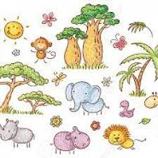
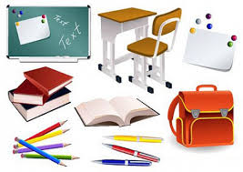
¿Qué son las plantas?
SER VIVO | OBJETO INERTE

Slide 4
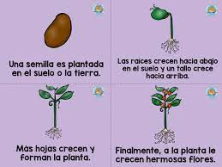
Las plantas
Son seres vivos.
Al igual que un ser humano, pasarán por un ciclo de vida.

Slide 5
Actividad:
1.- En las fichas de ciclo de vida recorta el ciclo de vida de las plantas.
2.- Pega la ficha en tu cuaderno.
3.- Pega la ficha de Necesidades de las plantas

Slide 6
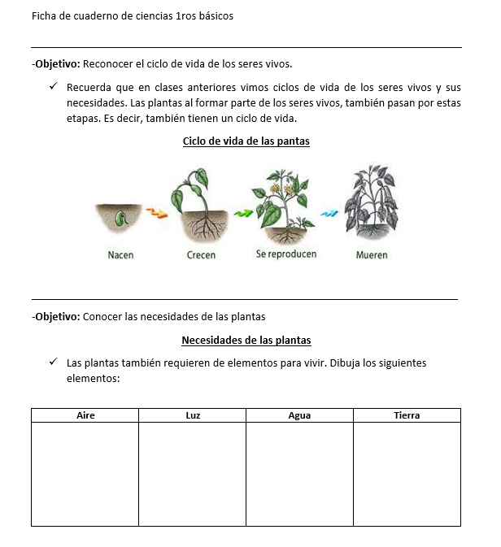

Slide 7
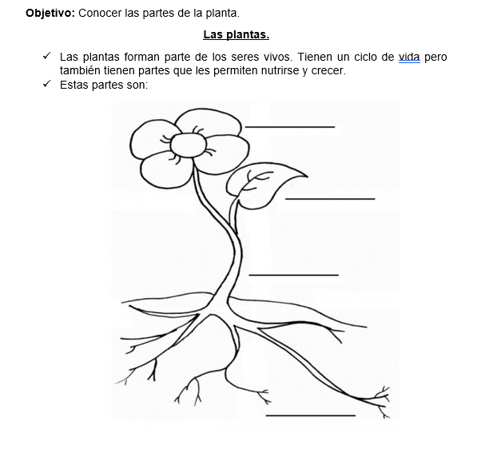
Partes de las plantas

